Slide 1
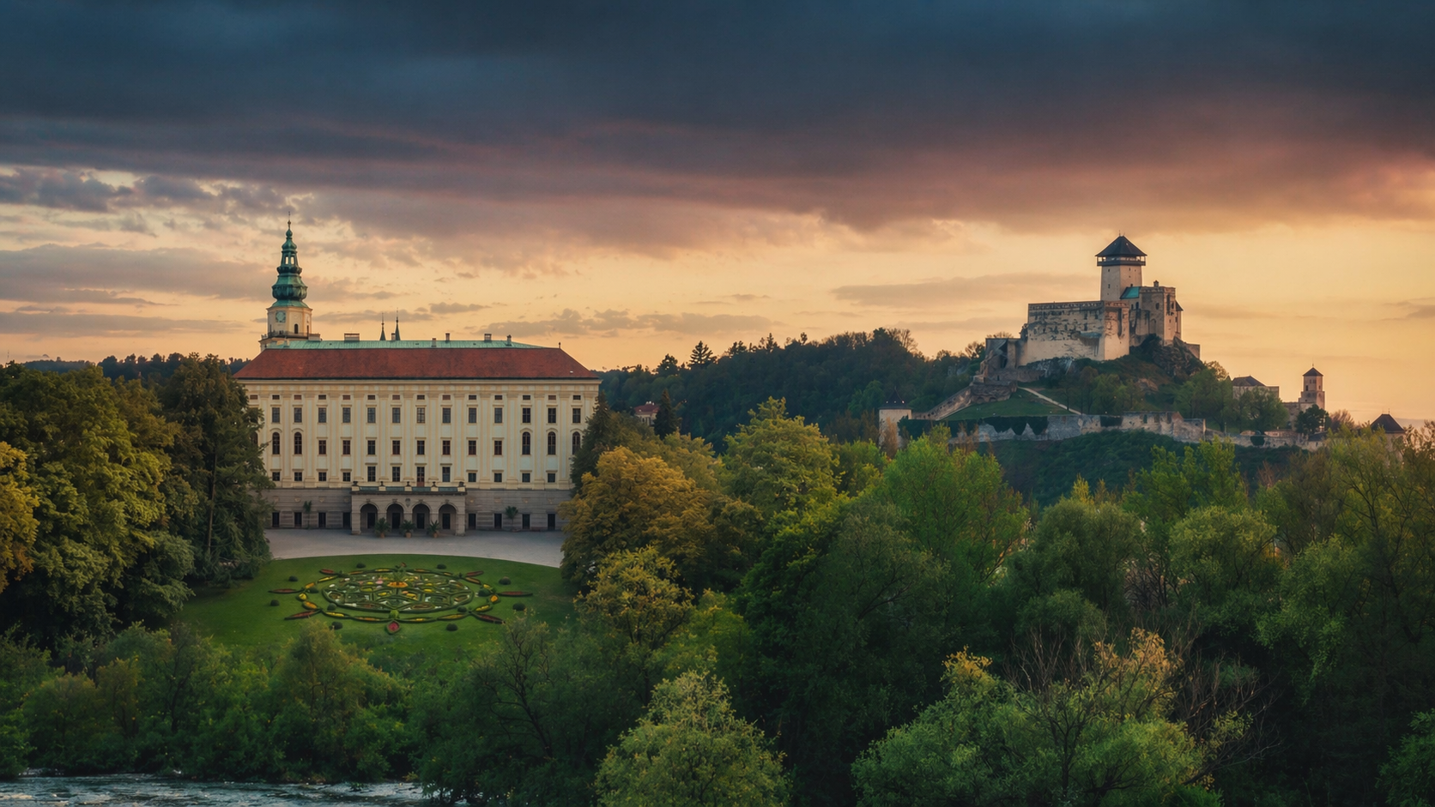




12 měsíců
ve Zlínském
a Trenčínském kraji
Petr
MICHALEC
Pavol
ŠTEFČÍK

Slide 2

12 měsíců ve Zlínském a Trenčínském kraji
Když se řekne spolupráce Česka a Slovenska, většina lidí si představí historii.
My si ale myslíme, že je to hlavně budoucnost.
Hranice? A koho to vlastně zajímá?
Češi a Slováci se poznají během jedné věty. Turista ale často vůbec nepozná, že přešel hranici.
A to je přesně naše výhoda.
Projekt 12 měsíců ve Zlínském a Trenčianském kraji stojí právě na tom, že návštěvník neřeší hranice – řeší zážitek.

Slide 3
Výhody, cíle a přínosy
Trh:
blízký
jazykově kompatibilní
kulturně propojený
turisté se opakovaně vrací
Spolupráce vede k :
zvyšování návštěvnosti
udržitelnosti – rozprostření v prostoru a čase
inkluzi – kooperace v nabídce bezbariérové turistiky

Slide 4






Zaměření na moderní formy propagace a propojení turistické nabídky
Společný produkt
„12 měsíců“ = celoroční nabídka
kombinace míst → vícedenní pobyty
Společný marketing
vlogy s influencery
jednotná komunikace
Sdílení návštěvníků
návštěvník nepřijede „jen do jednoho kraje“
přelévání turistů = win-win
Efektivita
sdílené náklady
větší zásah za stejné peníze

Slide 5



Cestovatelský vlog
12 dílů vlogu na youtube a sociálních sítích
Provází Palo a Elena tedy Češka a Slovák
2 minuty + reels a stories
Celkem přes 126 tisíc zhlédnutí
Nejúspěšnější díl přes 31 tisíc zhlédnutí

Slide 6
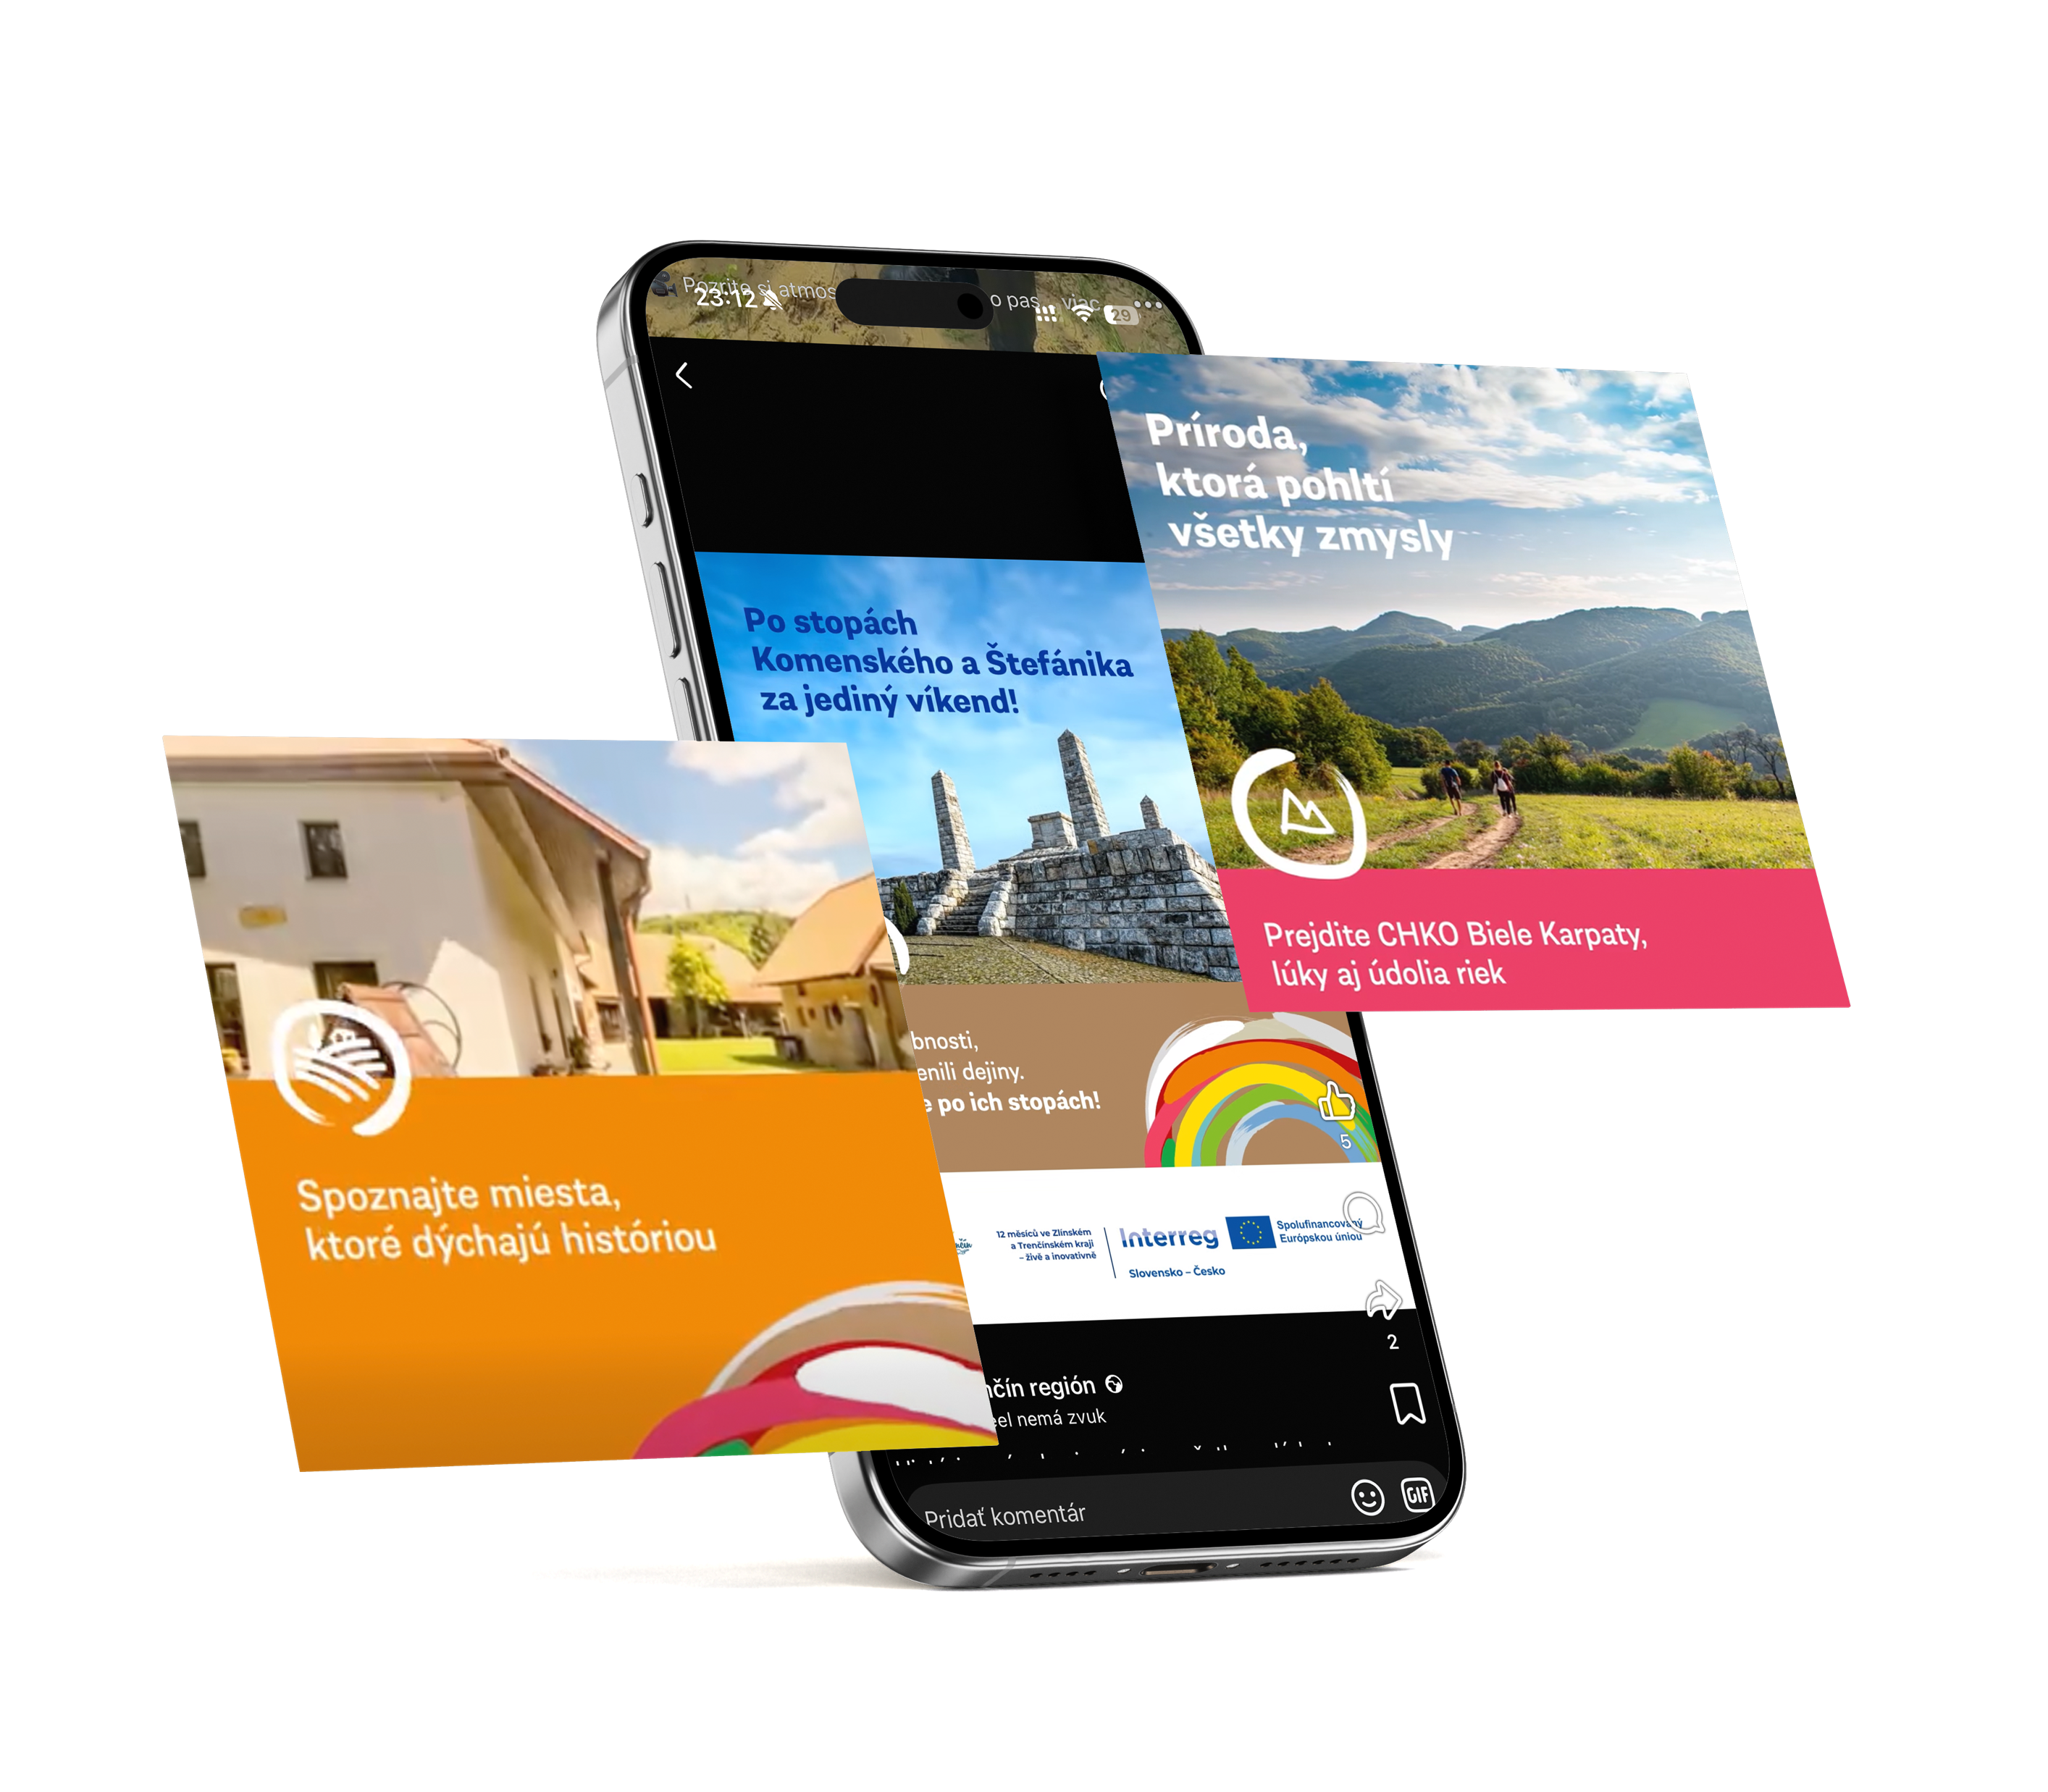
Online marketingová kampaň
Plynulá nadväznosť na výstupy cestovatelského vlogu
12 článkov na ostro sledovaných a čítaných komerčných online portáloch (Plus 7 dní, Blesk)
Pravidelné posty na sociálnych sieťach partnerov– statické a animované príspevky, reels a stories
Priemerný počet impresií článkov za 9 mesiacov je 224 221, najúspešnejším mesiacom bol august s počtom impresií 421 889
Priemerný počet zhľiadnutí na sociálnych sieťach v počte 7 555 s priemerným dosahom 237 000
Nejúspěšnější post mal 949 610 zhľiadnutí (júl)

Slide 7
Kiosky
Interaktivní mapy – aplikace s mapovými podklady
Databáze cílů – prezentace 40 cílů z obou krajů (20+20)
Uživatelské rozhraní – vychází z turistických portálů obou partnerů, dotykové ovládání, v CZ a SVK
Inkluzivita – digitální obsah i fyzické umístění jsou přizpůsobeny návštěvníků s pohybovým handicapem

Slide 8
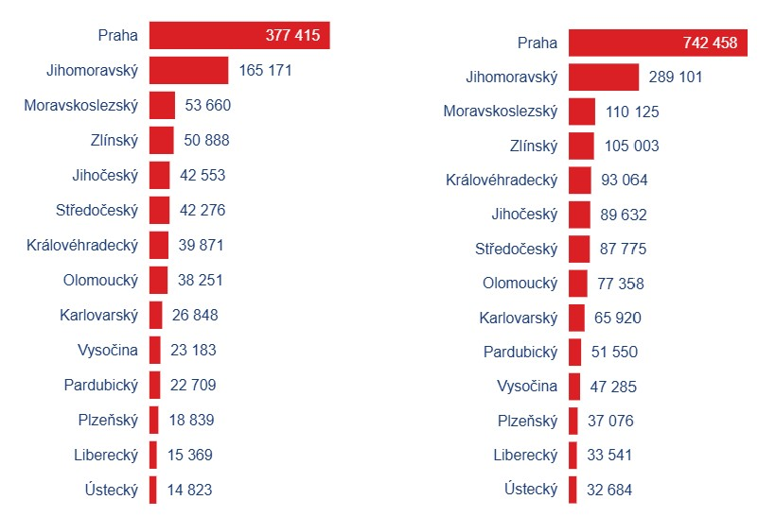
Počet Slovenských návštěvníků a počet přenocování v krajích ČR v roce 2025
Zlínský kraj na 3. místě (mimo Prahu).
Cíl je přeskočit Moravskoslezský kraj a dostat se za Jižní Moravu na 2. místo.

Slide 9
Vývoj počtu slovenských návštěvníků a počtu přenocování ve Zlínském kraji
ROK | Počet hostů | Počet přenocování
2010 | 18 124 | 43 995
2011 | 17 510 | 39 761
2012 | 24 123 | 53 046
2013 | 26 748 | 61 725
2014 | 32 801 | 81 508
2015 | 35 946 | 81 357
2016 | 39 729 | 85 628
2017 | 42 802 | 91 693
2018 | 48 956 | 106 583
2019 | 44 988 | 97 382
2020 | 16 877 | 37 882
2021 | 16 250 | 35 680
2022 | 37 758 | 78 499
2023 | 43 291 | 88 879
2024 | 47 650 | 97 335
2025 | 50 888 | 105 003

Slide 10
Porovnání návštěvnosti z jednotlivých zahraničních trhů ve Zlínském kraji
Země | 2025 | 2024 | 2023 | 2019
1. Slovensko | 50 888 | 47 650 | 43 291 | 44 988
2. Polsko | 15 838 | 13 349 | 12 388 | 15 370
3. Německo | 14 146 | 13 851 | 14 557 | 14 302
4. Rakousko | 5 180 | 4 812 | 5 114 | 5 524
5. Ukrajina | 4 462 | 3 431 | 3 891 | 3 305
6. Maďarsko | 3 363 | 3 244 | 3 045 | 2 681
7. Itálie | 2 616 | 2 823 | 2 893 | 3 294
8. USA | 2 106 | 2 074 | 2 242 | 2 627
9. Velká Británie | 2 039 | 2 034 | 2 135 | 2 596
10. Francie | 2 028 | 1 982 | 2 309 | 2 539
11. Nizozemsko | 1 696 | 2 009 | 1 923 | 2 336

Slide 11
Nárůst Slovenských turistů od roku 2010
Podíl Slovenských turistů na zahraničních návštěvnících je 40,6%
V roce 2013 byl jen 24,6%
Nárůst návštěvníků od roku 2010 činí 83,5%
Nárůst zahraničních návštěvníků 117 %
Nárůst Slovenských návštěvníků je 181%

Slide 12
Počet českých návštevníkov a počet přenocování v SK krajoch v roku 2025

Slide 13
Vývoj počtu návštevnosti a počtu přenocování českých turistov v Trenčianskom kraji
ROK | Počet návštevníkov | Počet prenocovaní
2010 | 28 903 | 83 014
2011 | 23 935 | 68 295
2012 | 28 373 | 75 547
2013 | 26 594 | 80 686
2014 | 27 165 | 76 287
2015 | 29 784 | 82 594
2016 | 33 728 | 90 053
2017 | 43 336 | 109 862
2018 | 47 102 | 132 955
2019 | 50 424 | 140 795
2020 | 20 657 | 51 514
2021 | 13 158 | 34 847
2022 | 31 963 | 84 506
2023 | 42 526 | 109 931
2024 | 42 028 | 109 049
2025 | 45 208 | 115 789

Slide 14
Porovnanie návštevnosti Trenčianskeho kraja z pohľadu krajín
Krajina | 2025 | 2024 | 2023 | 2019
Zahraničie (celkovo) | 90 117 | 81 720 | 79 510 | 110 608
1. Česko | 45 208 | 42 028 | 42 526 | 50 424
2. Nemecko | 8 594 | 7 845 | 8 516 | 13 612
3. Poľsko | 6 793 | 6 240 | 5 282 | 5 760
4. Rakousko | 3 874 | 3 353 | 3 038 | 5 037
5. Maďarsko | 2 980 | 2 640 | 1 811 | 2 699
6. Ukrajina | 2 375 | 2 184 | 1 787 | 3 055
7. Taliansko | 1 861 | 1 639 | 1 671 | 2 763
8. Holandsko | 1 308 | 1 169 | 1 102 | 1 741
9. USA | 1 302 | 1 161 | 1 457 | 1 821
10. Francúzsko | 1 294 | 1 269 | 1 257 | 2 280
11. Veľká Británia | 1 196 | 1 088 | 877 | 1 796

Slide 15
Vznik KOCR a rozvoj medzinárodnej spolupráce
Percentuálny podiel českých turistov v rámci štatistík zahraničních návštevníkov Trenčianskeho kraja je 50,2%
V roku 2014 (pred vznikom KOCR) 45%
Od roku 2010 zaznamenáváme nárast návštevnosti kraja o 48,7%
Nárast návštevnosti z pohľadu zahraničných návštevníkov o 42,4%
Nárasť návštevnosti kraja českými turistami o 56,4%

Slide 16

Naše spolupráce není o tom, že si nekonkurujeme. Je o tom, že dohromady nabízíme víc, než bychom kdy dokázali každý zvlášť.

